Slide 1



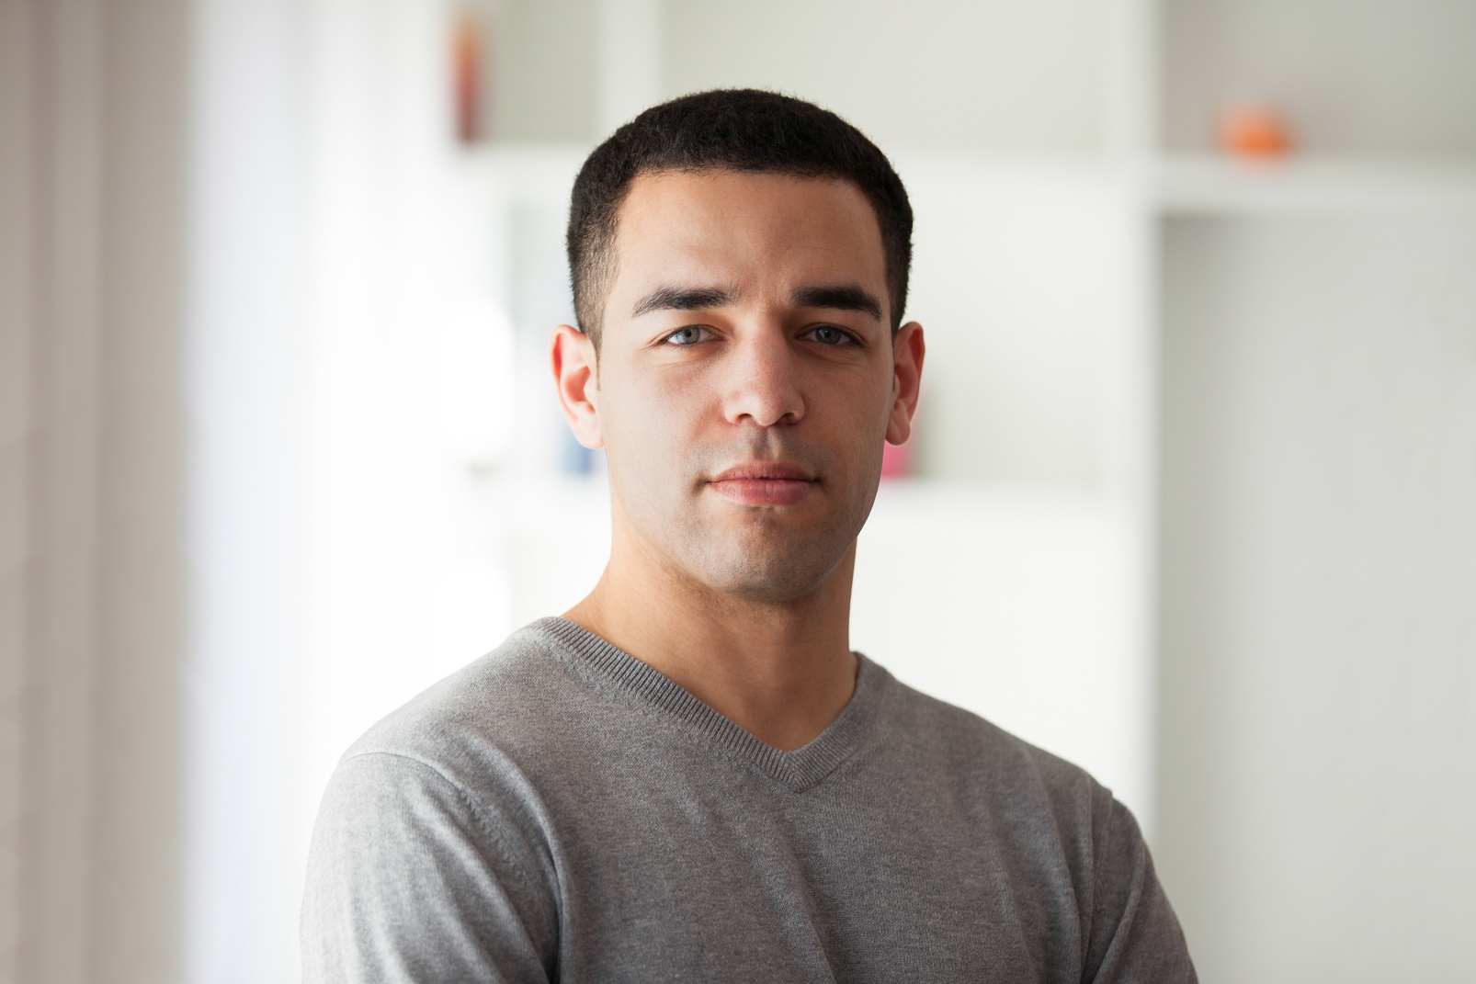
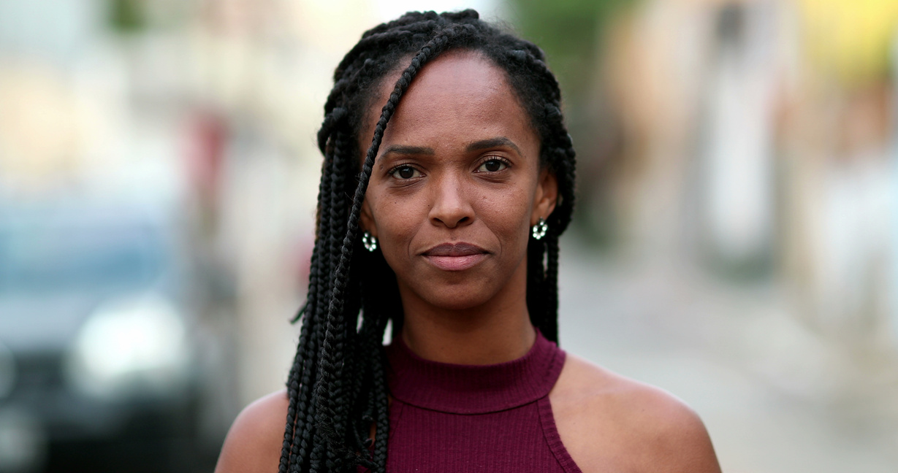
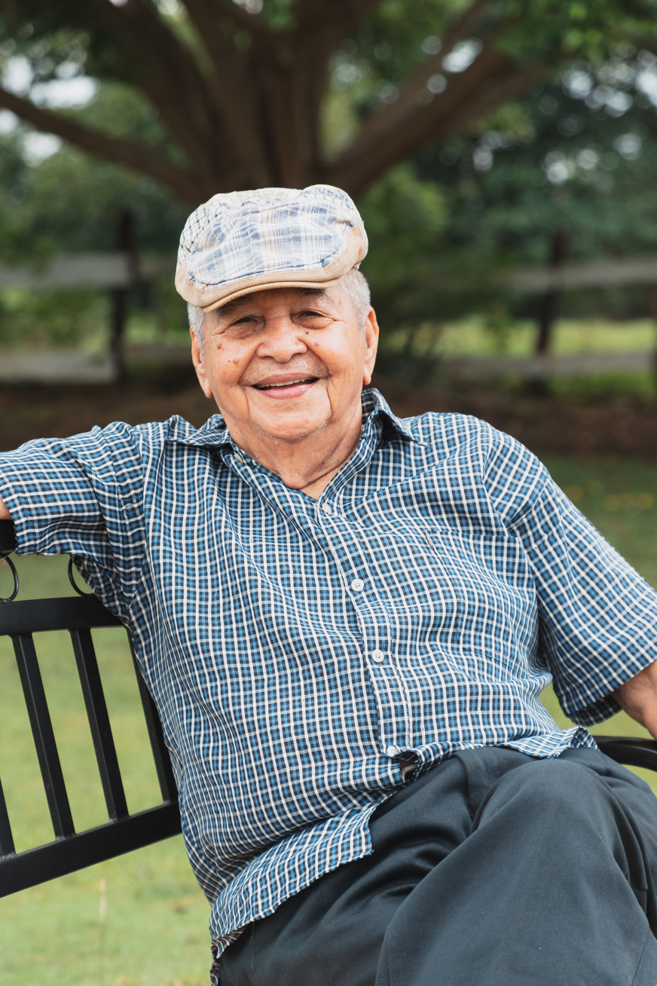
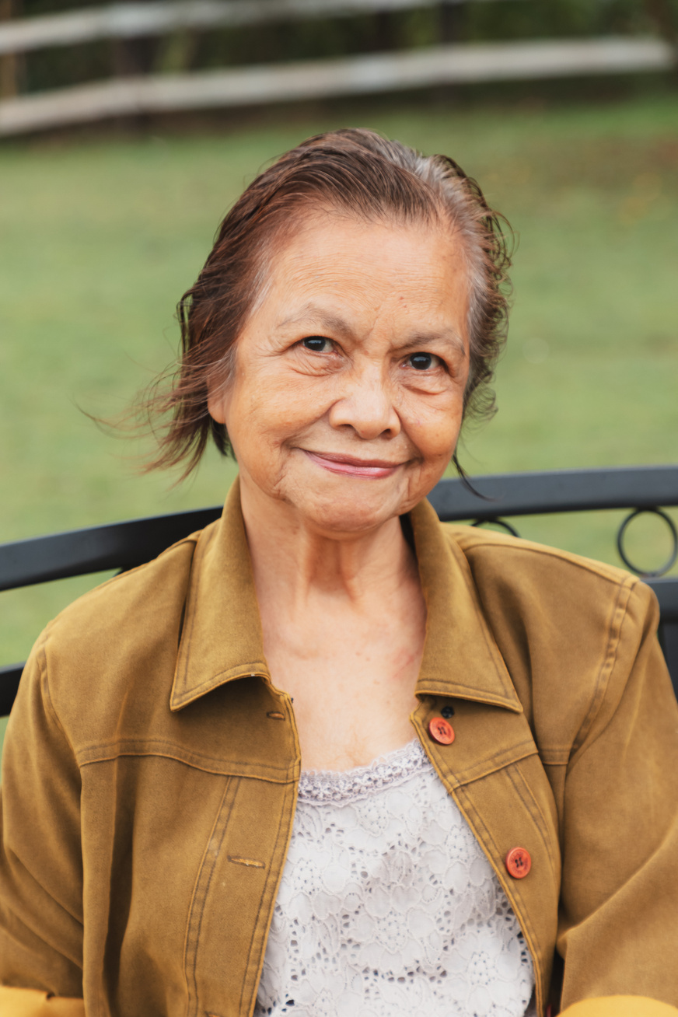
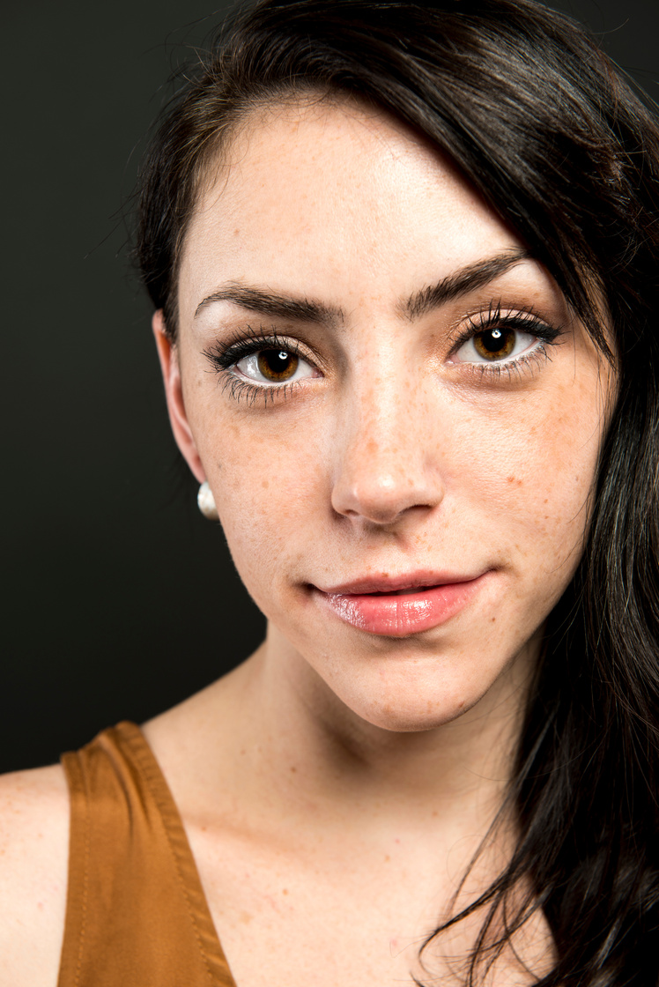
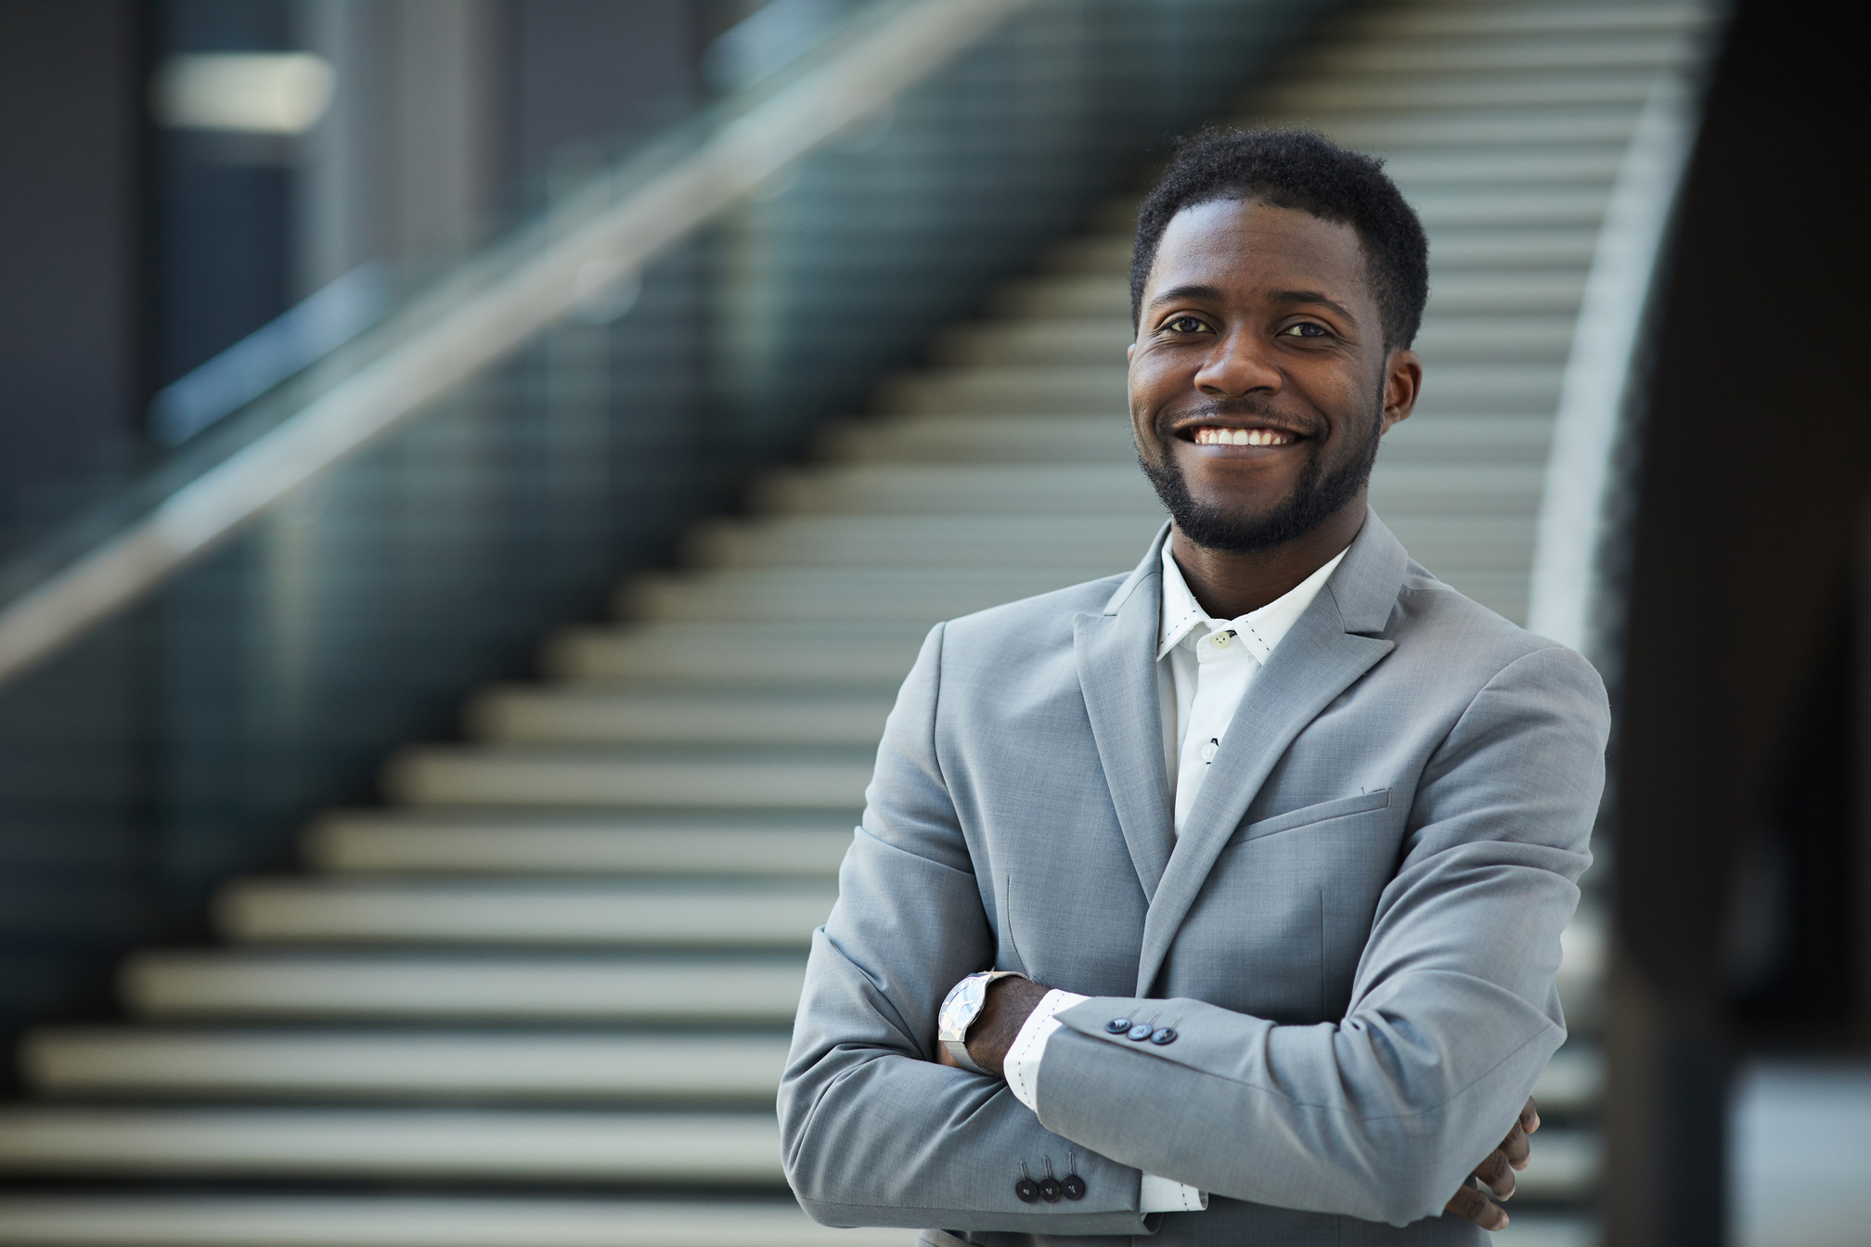
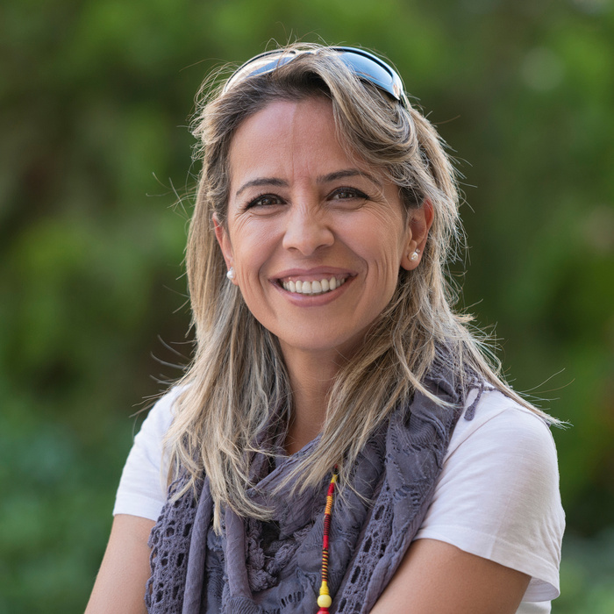
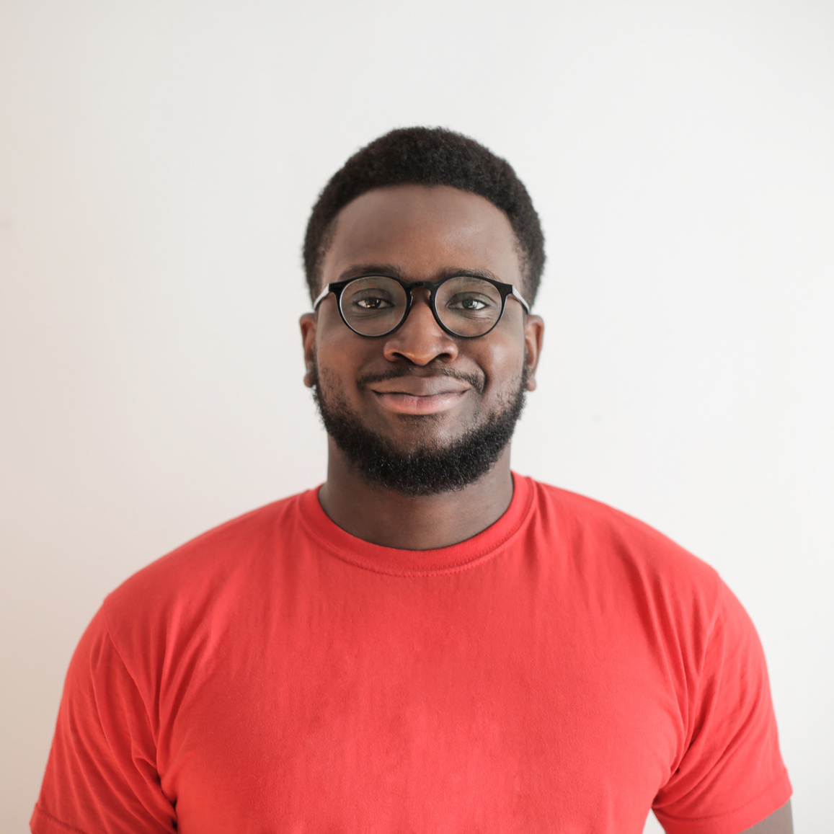
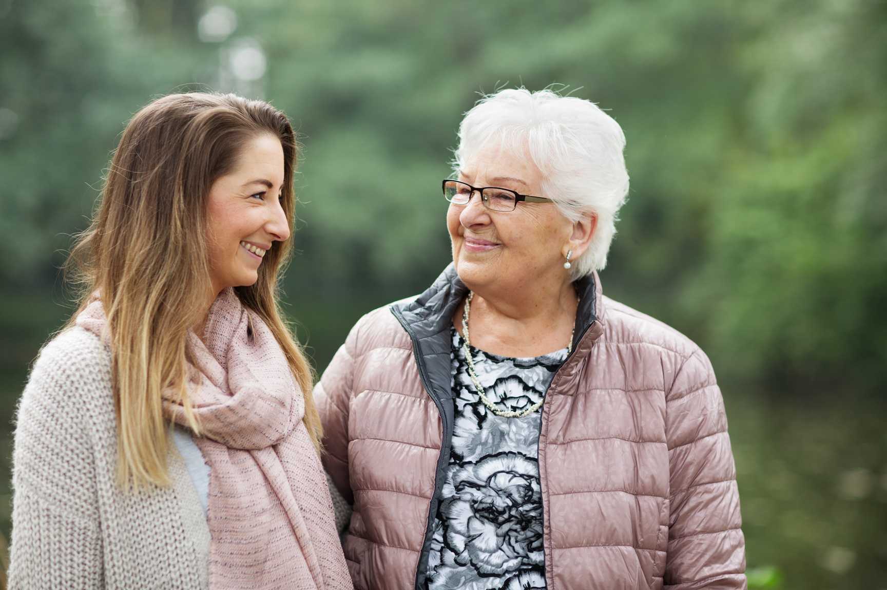
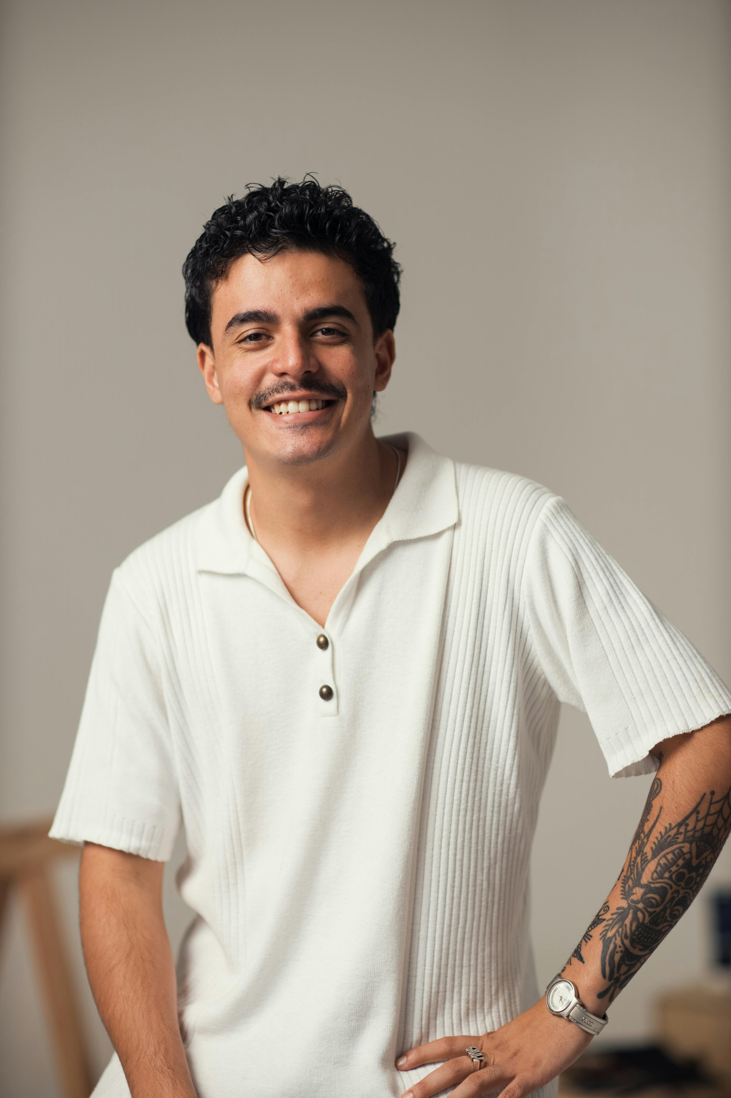
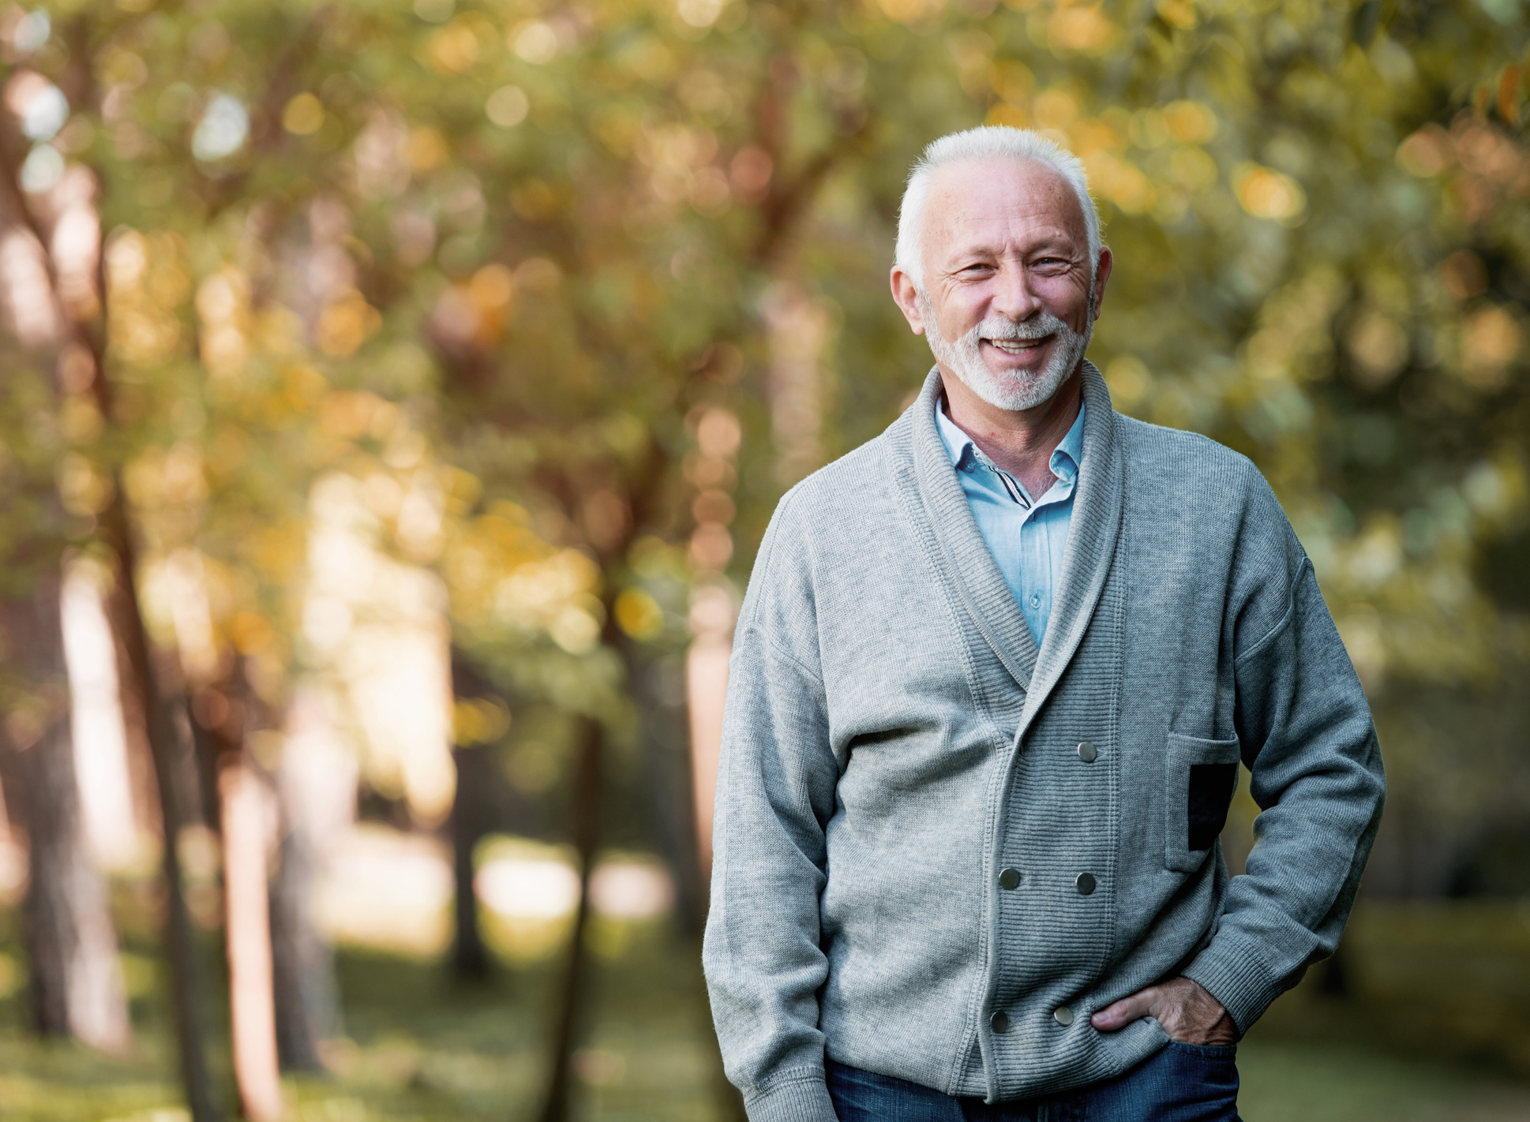

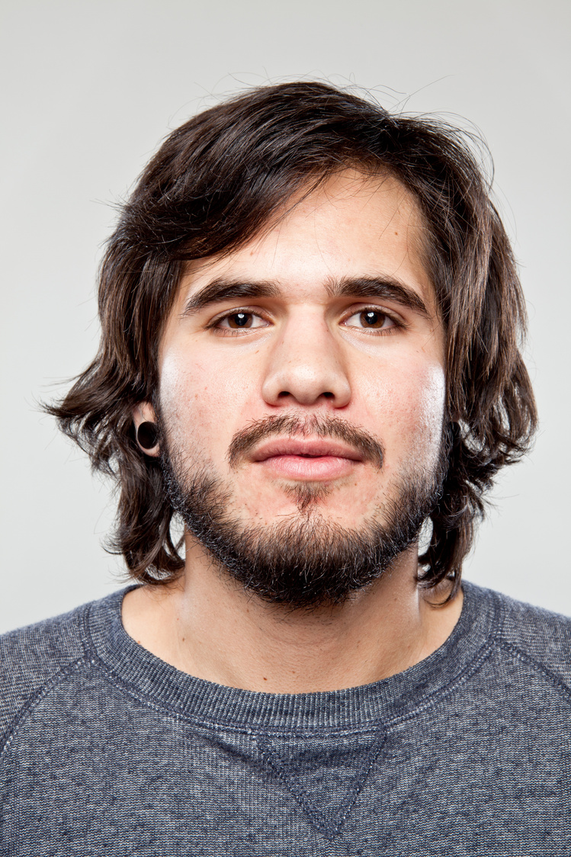
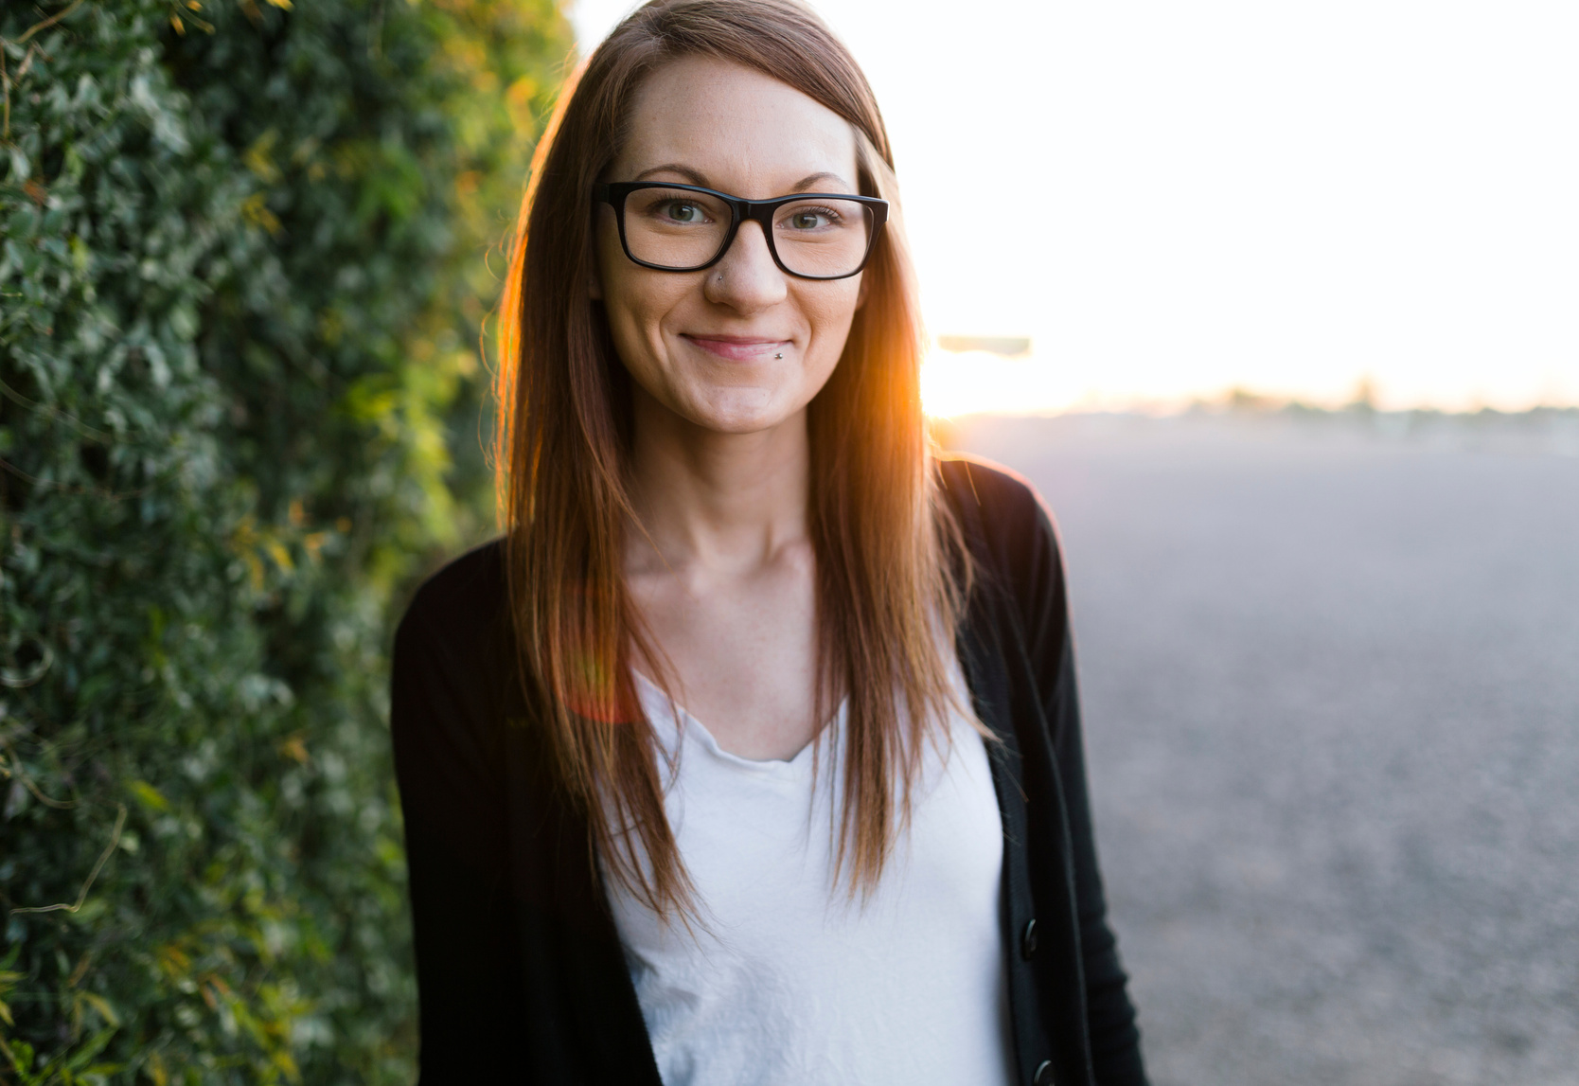
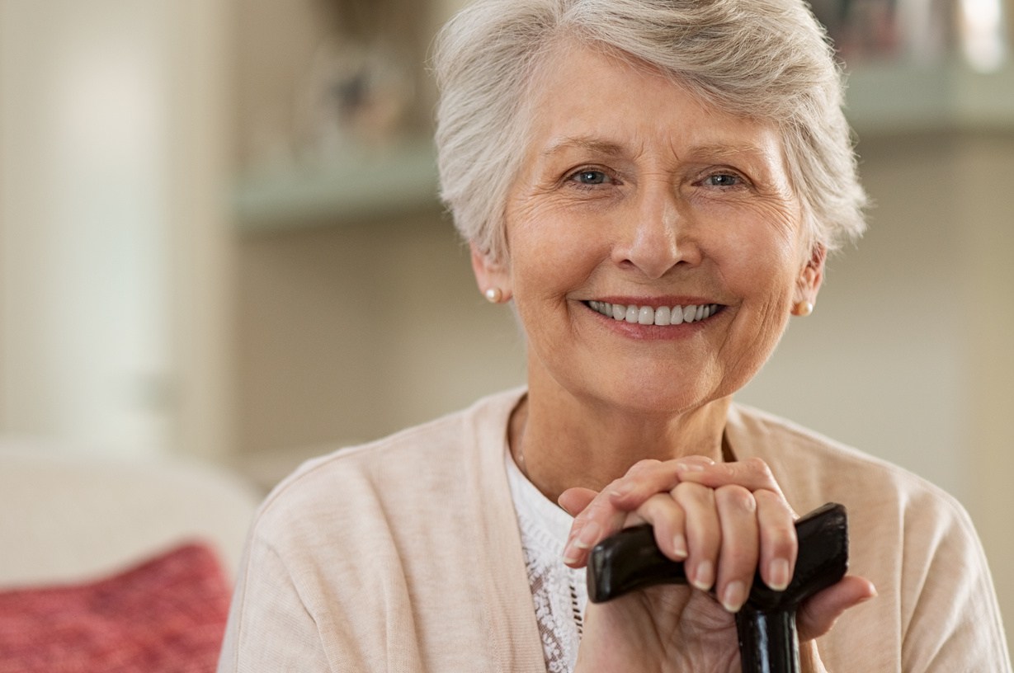

Pour ouvrir et célébrer - Invitation au grand repas - Luc 14,15-24
2.6.6. Célébration participative - 4 ateliers
  Atelier n°1 – Atelier du repas : Qui aimerais-tu inviter à ta table ?
Le parcours « Venez car tout est prêt ! » est proposé par l'Équipe œcuménique du canton de Vaud. Infos : enfance-familles@eerv.ch

Slide 2
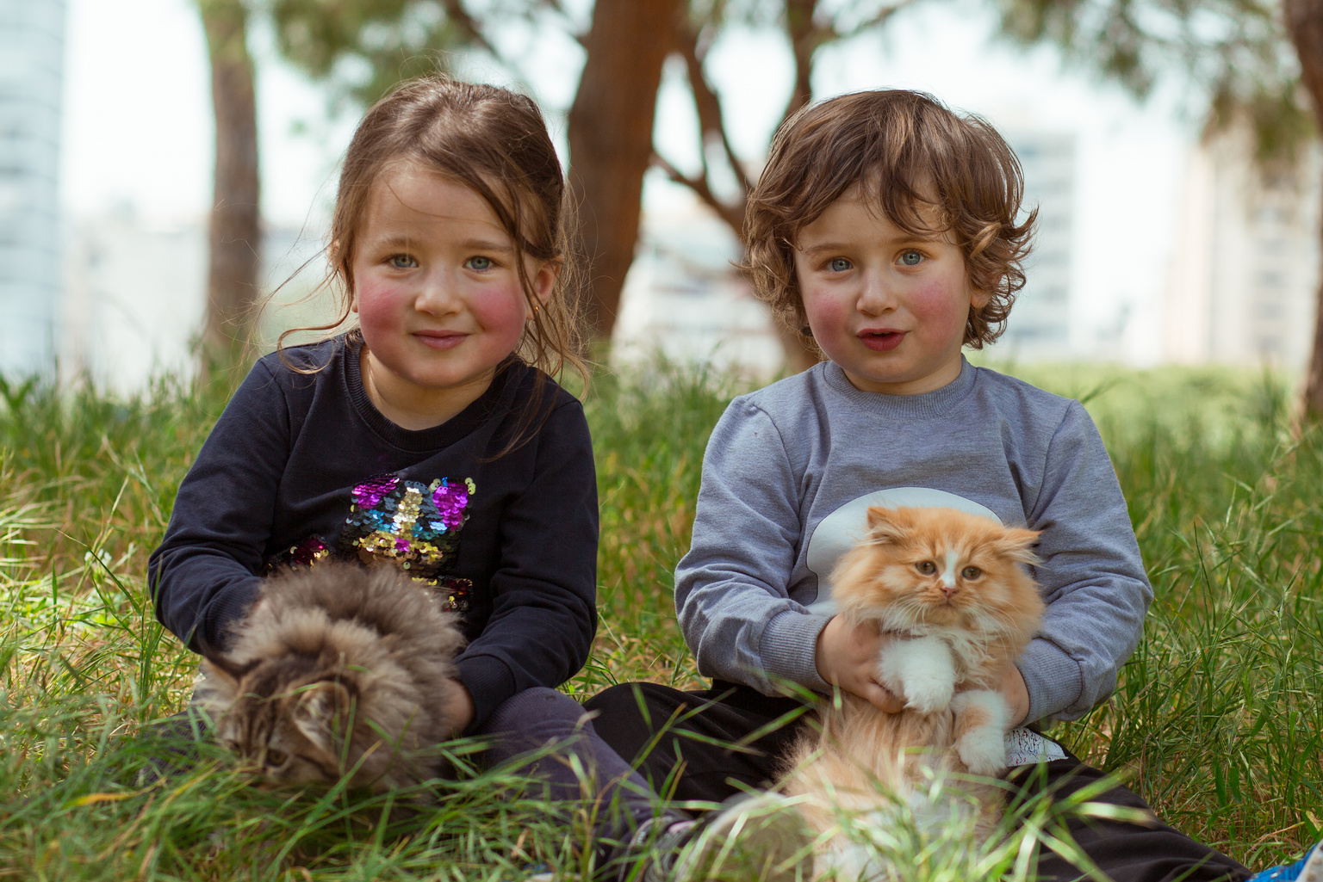
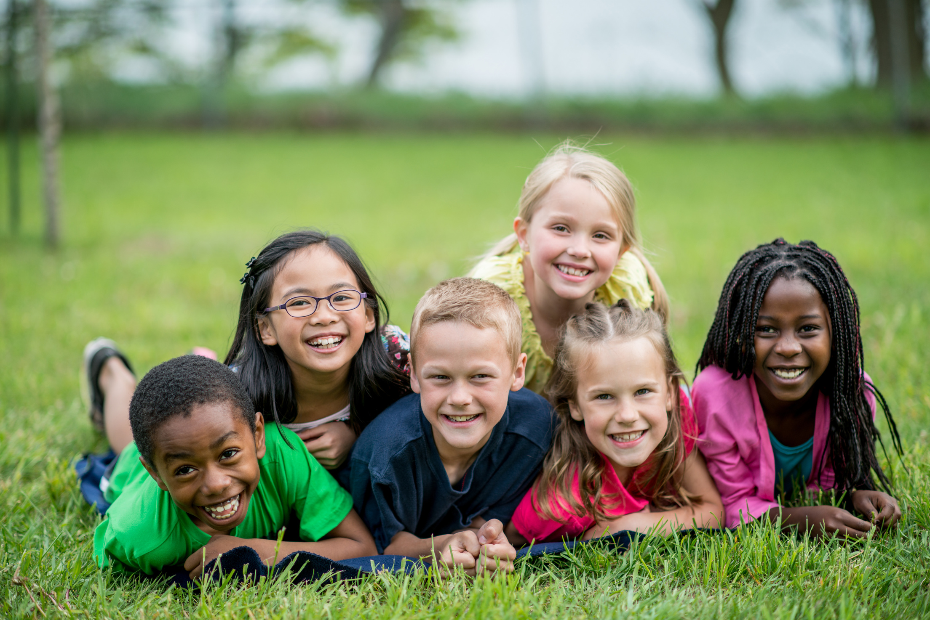
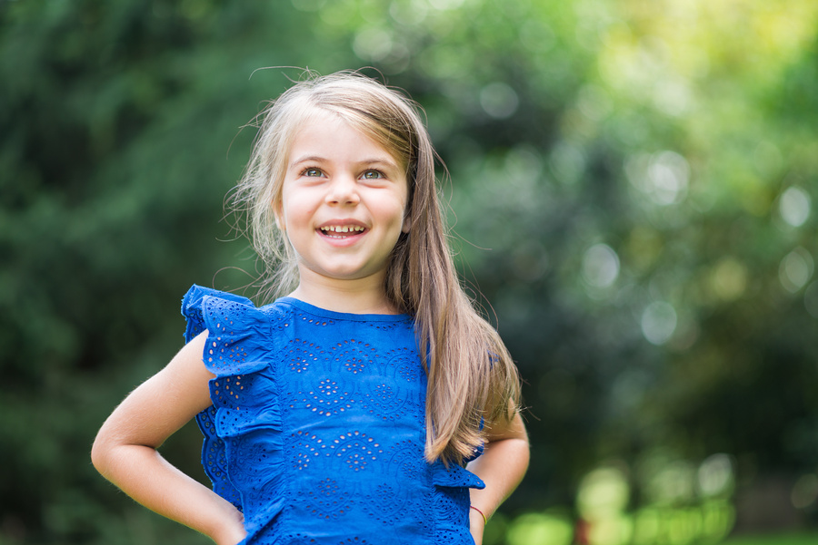
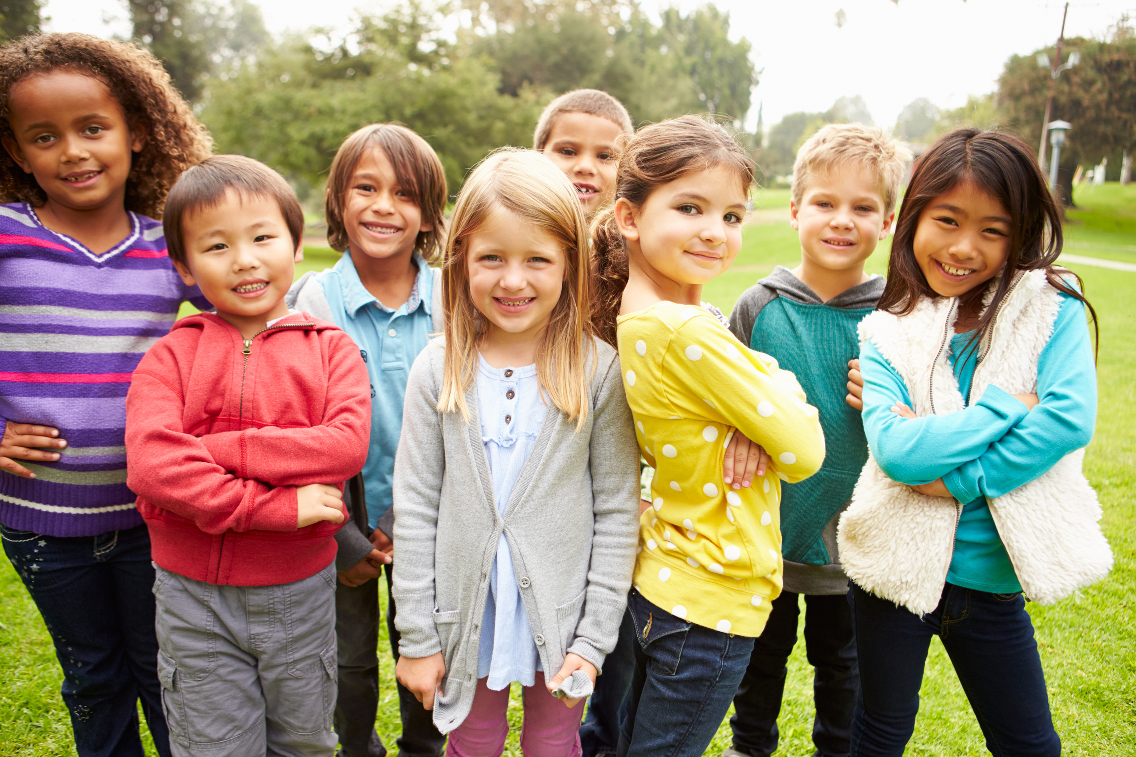
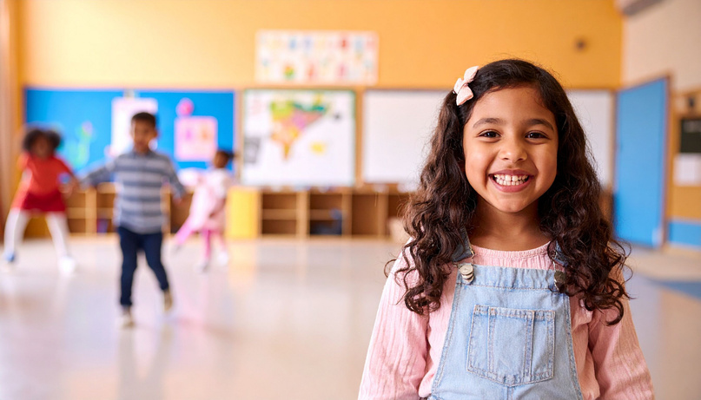
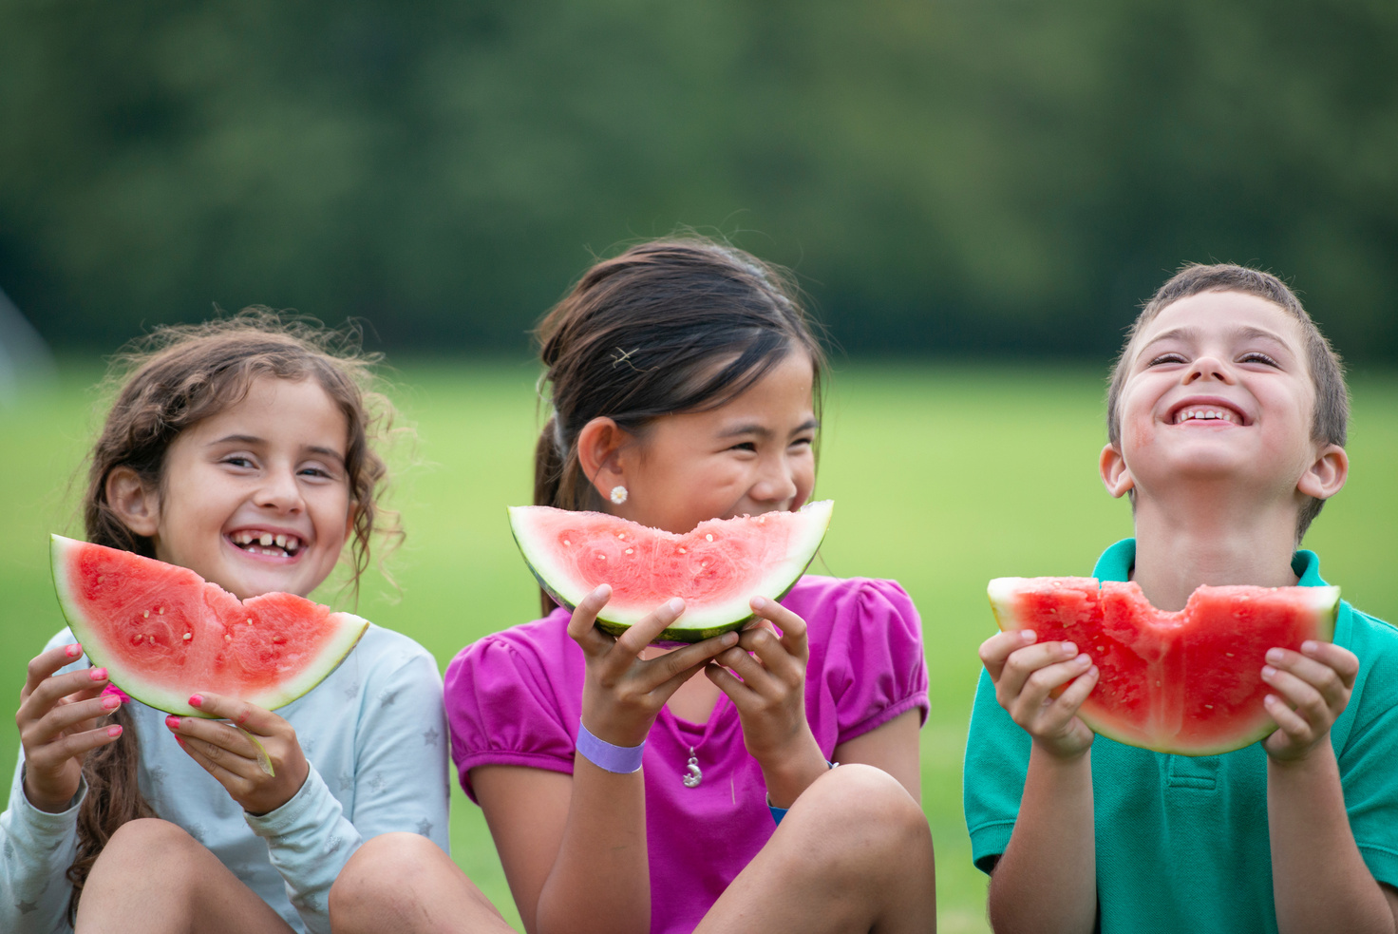
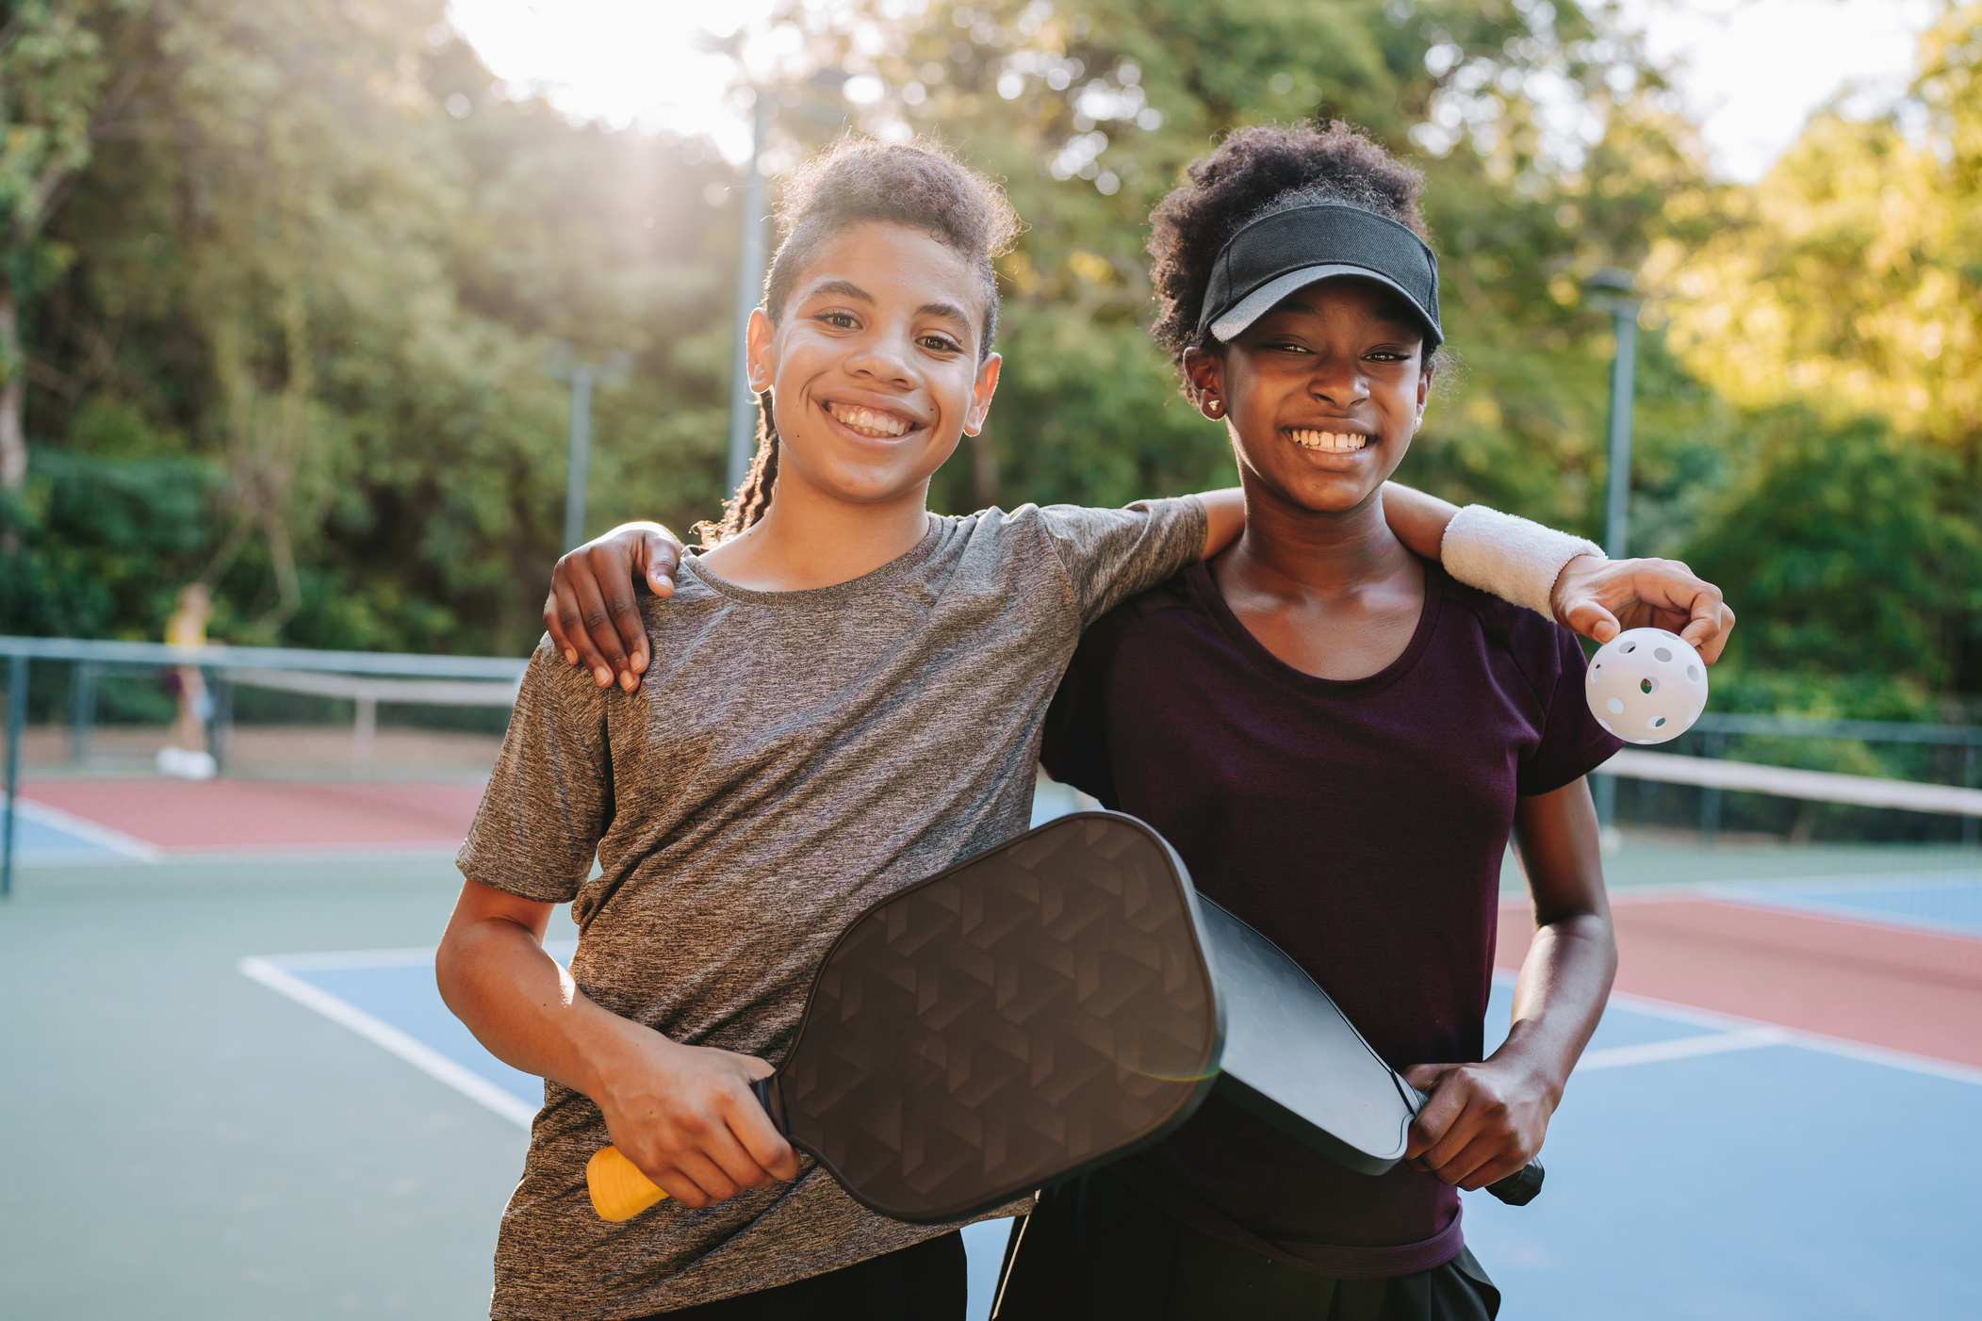
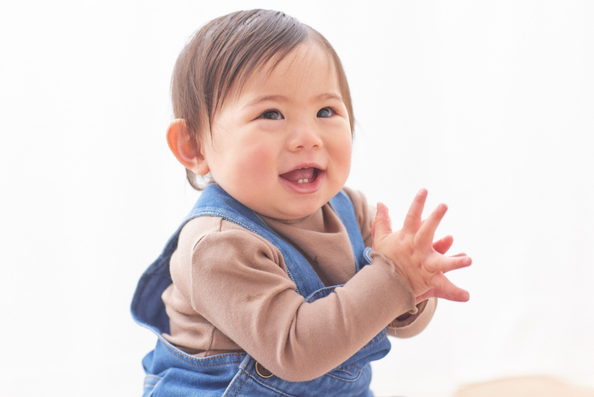
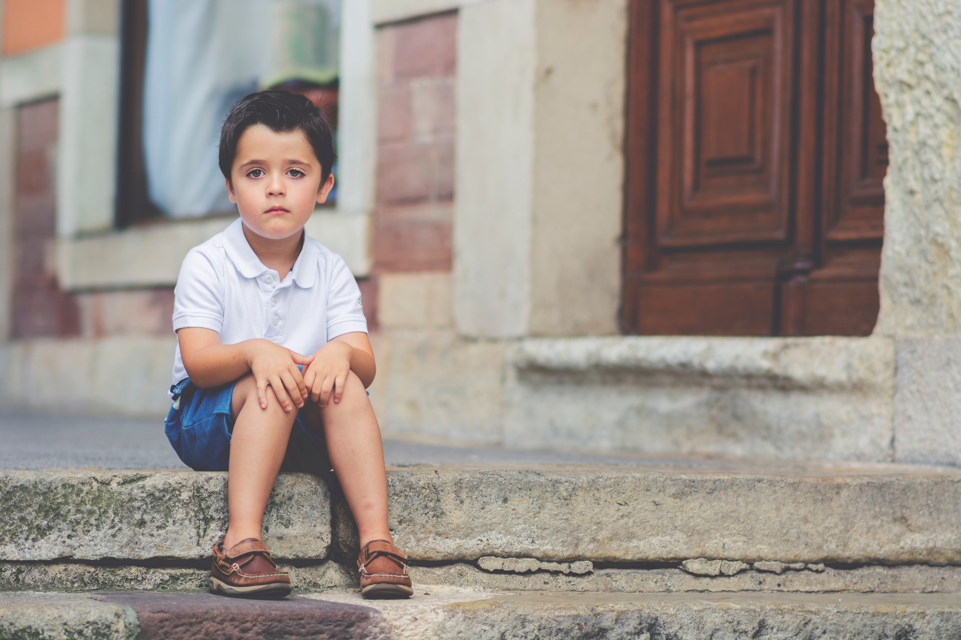
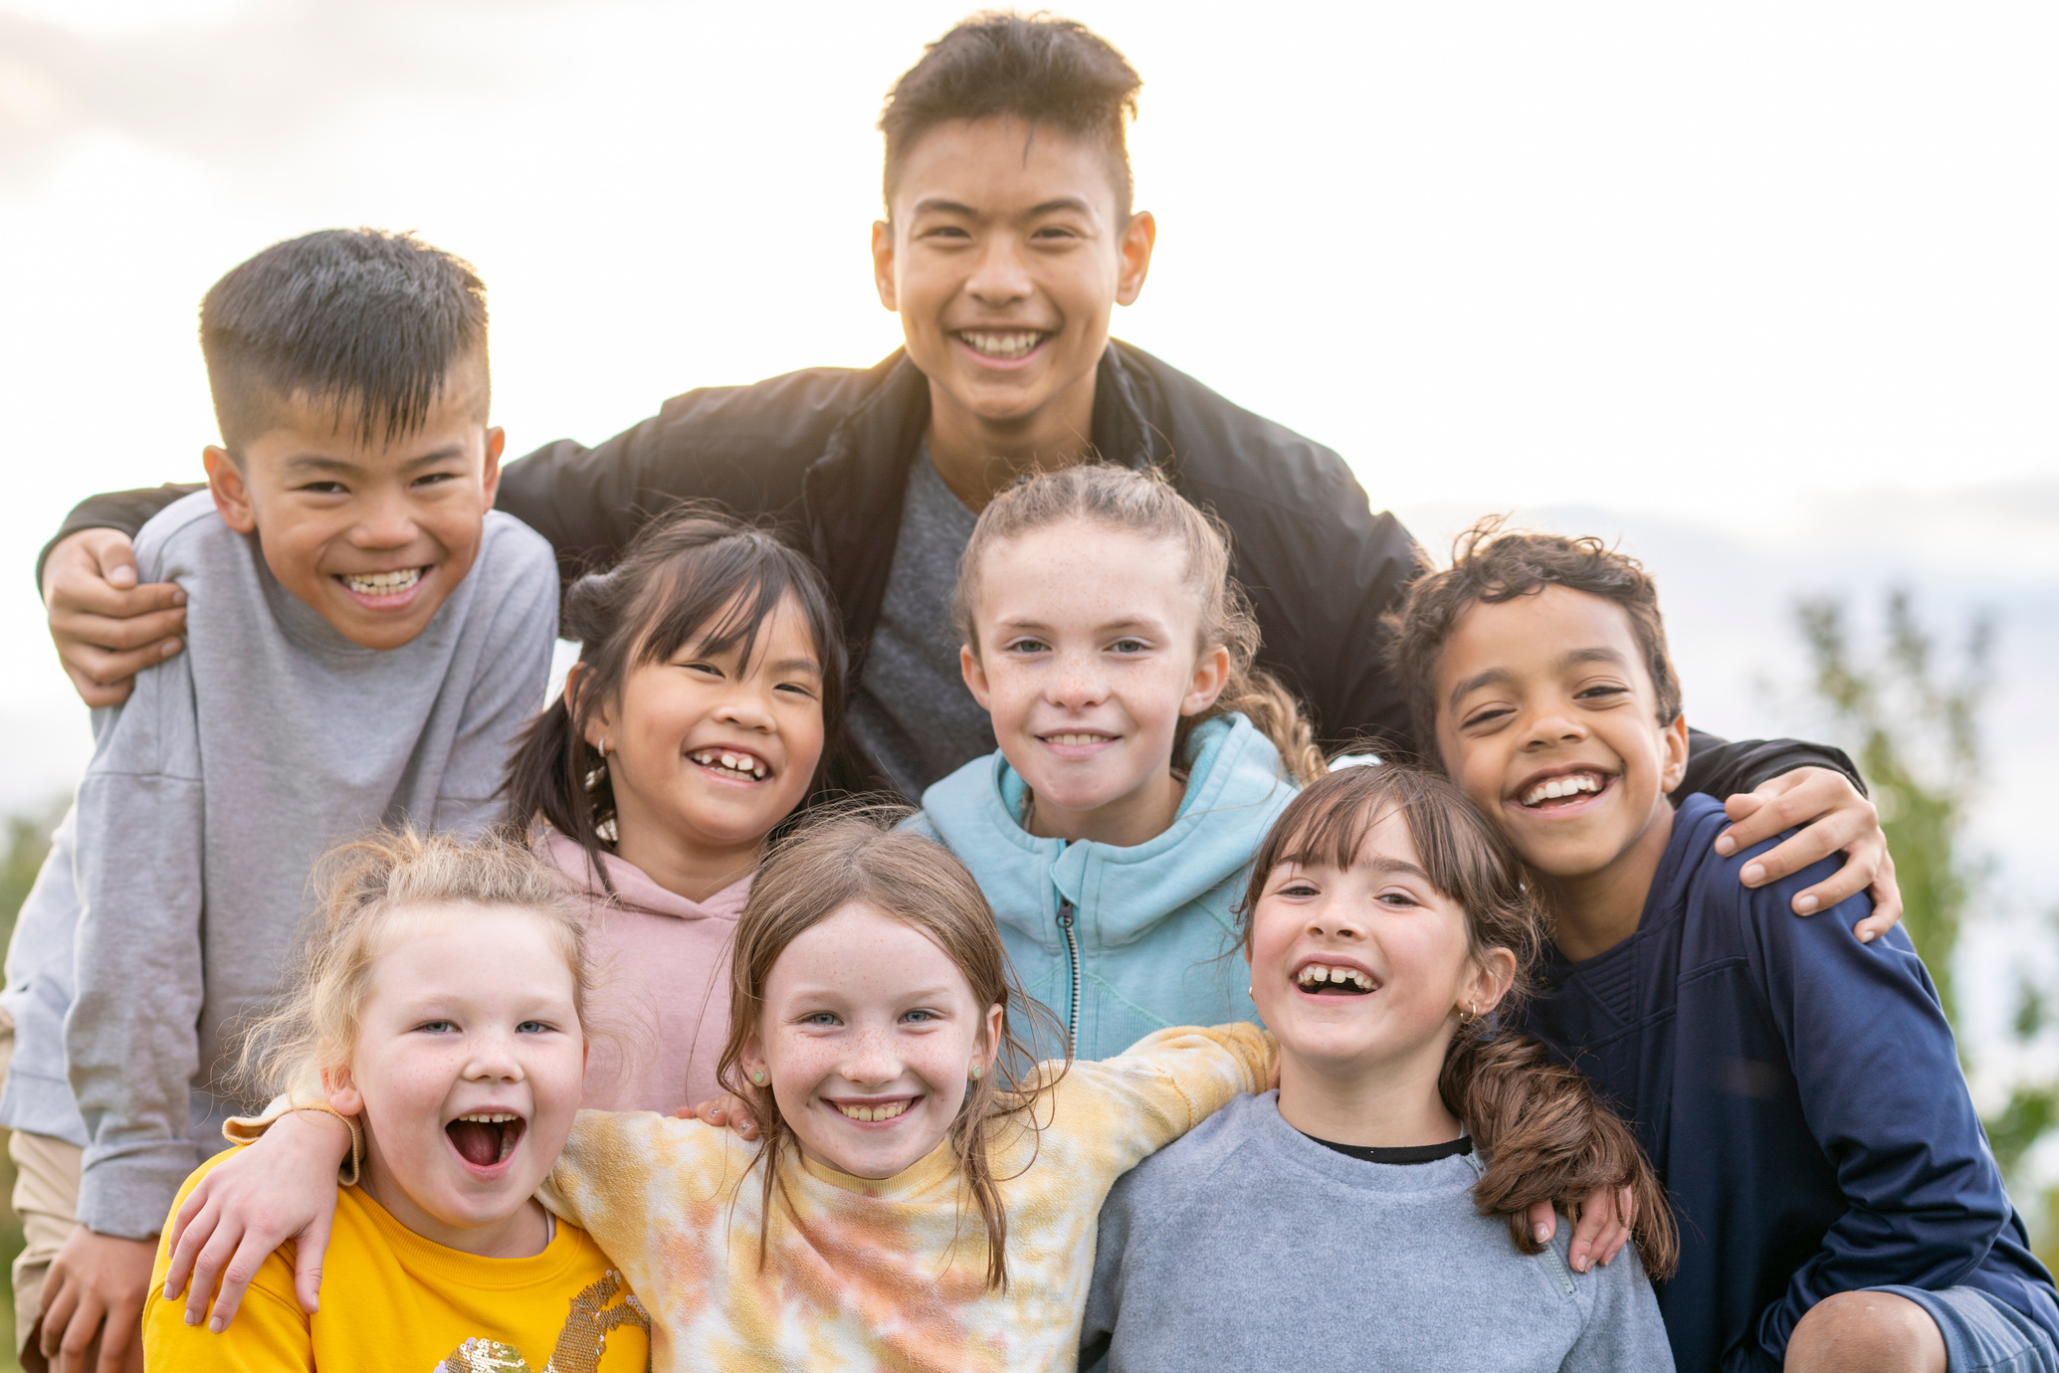
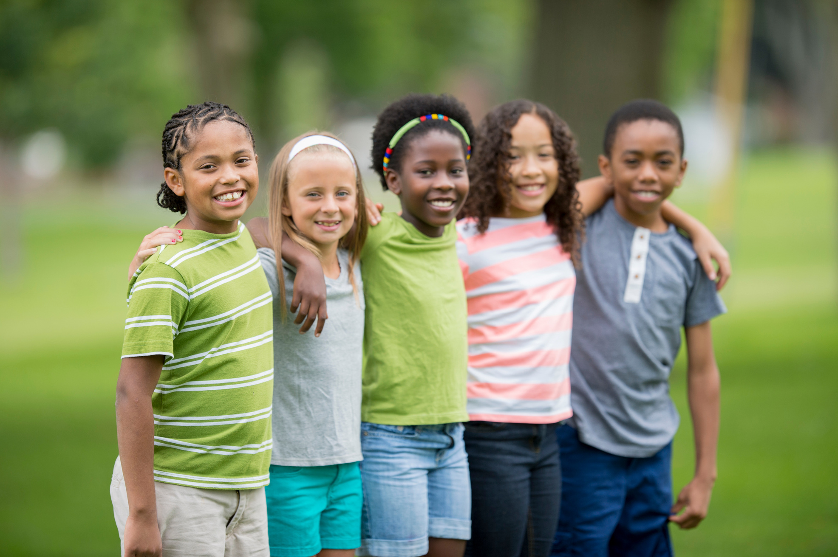

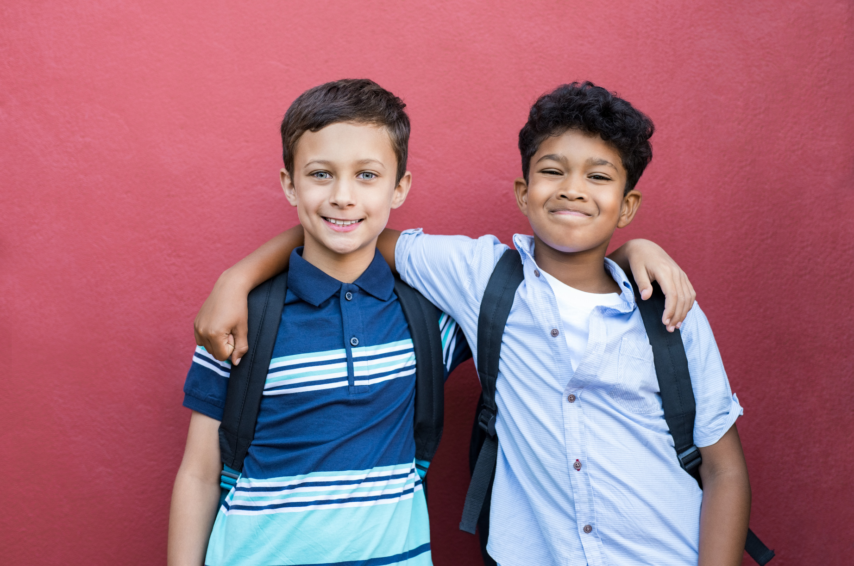
Pour ouvrir et célébrer - Invitation au grand repas - Luc 14,15-24
2.6.6. Célébration participative - 4 ateliers
  Atelier n°1 - Atelier du repas : Qui aimerais-tu inviter à ta table ?
Le parcours « Venez car tout est prêt ! » est proposé par l'Équipe œcuménique du canton de Vaud. Infos : enfance-familles@eerv.ch

Slide 3
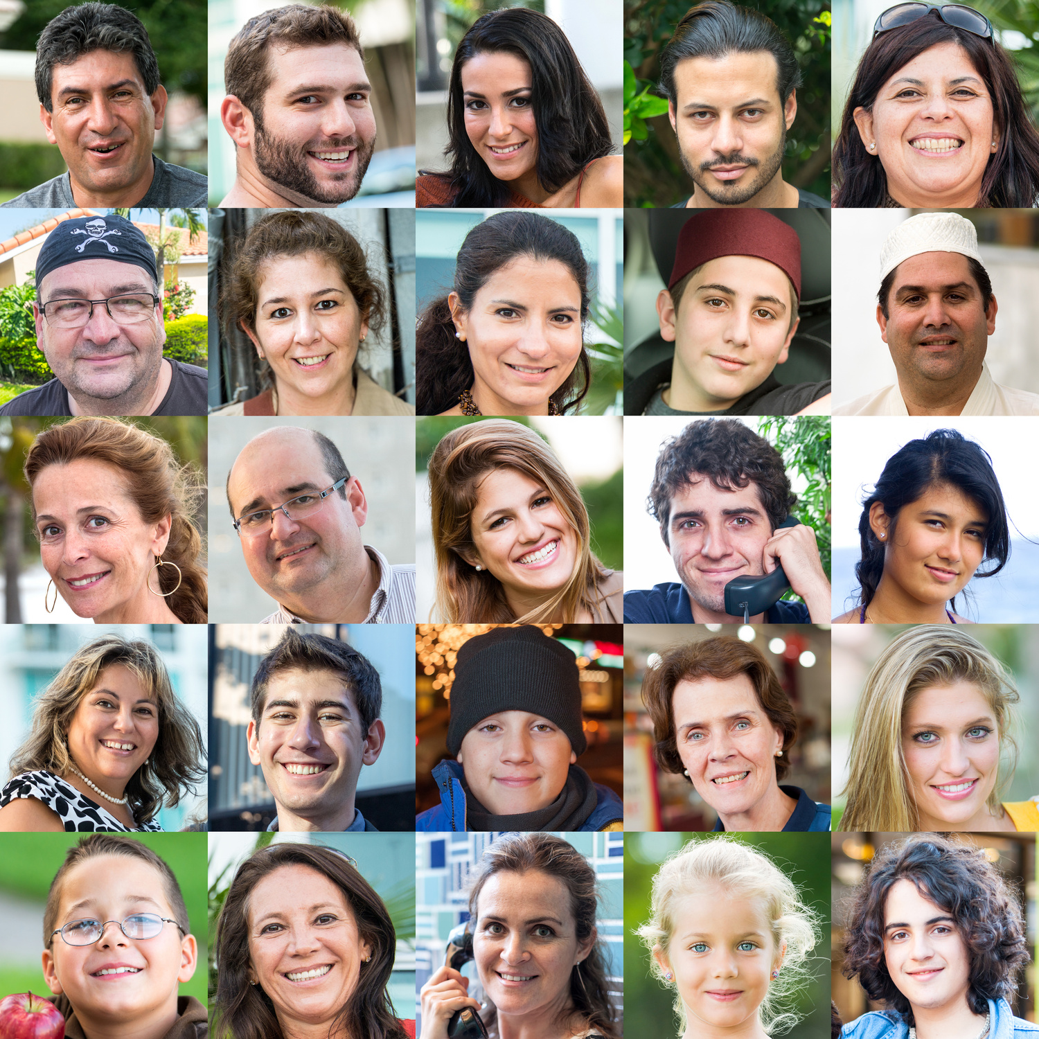
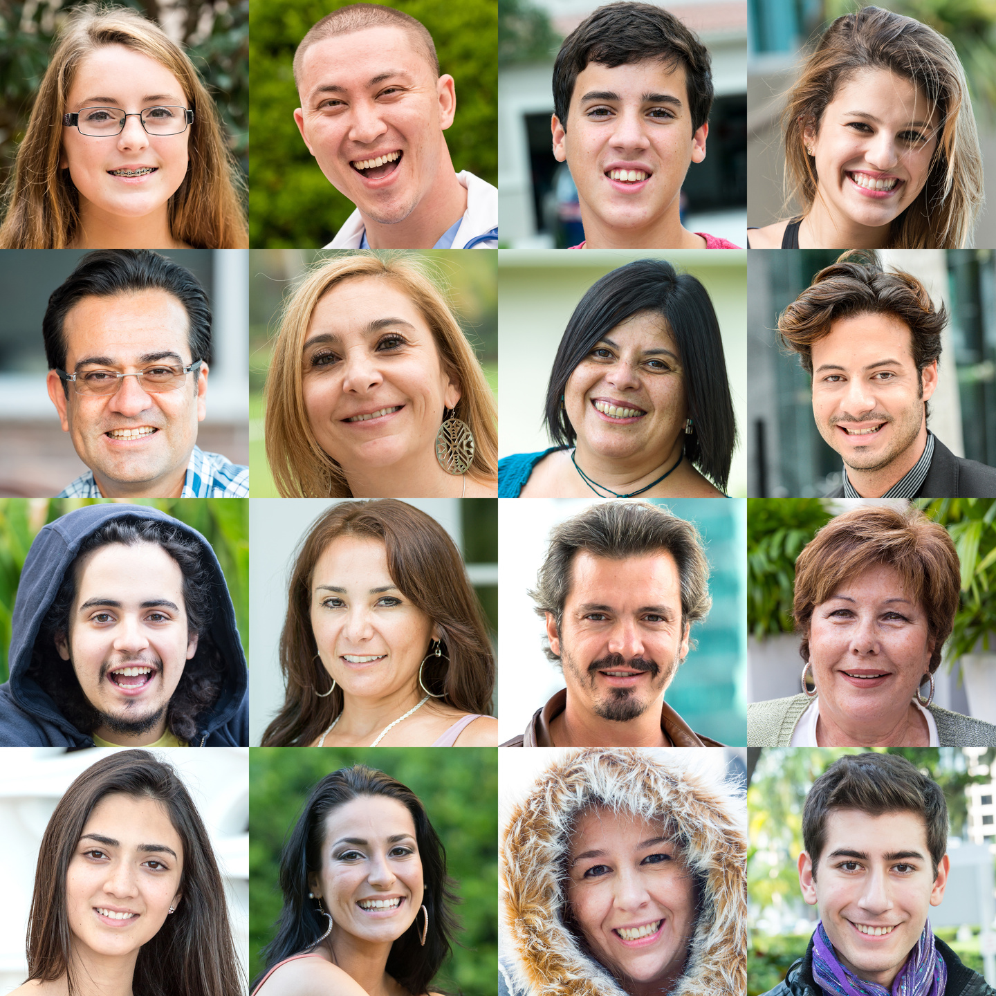
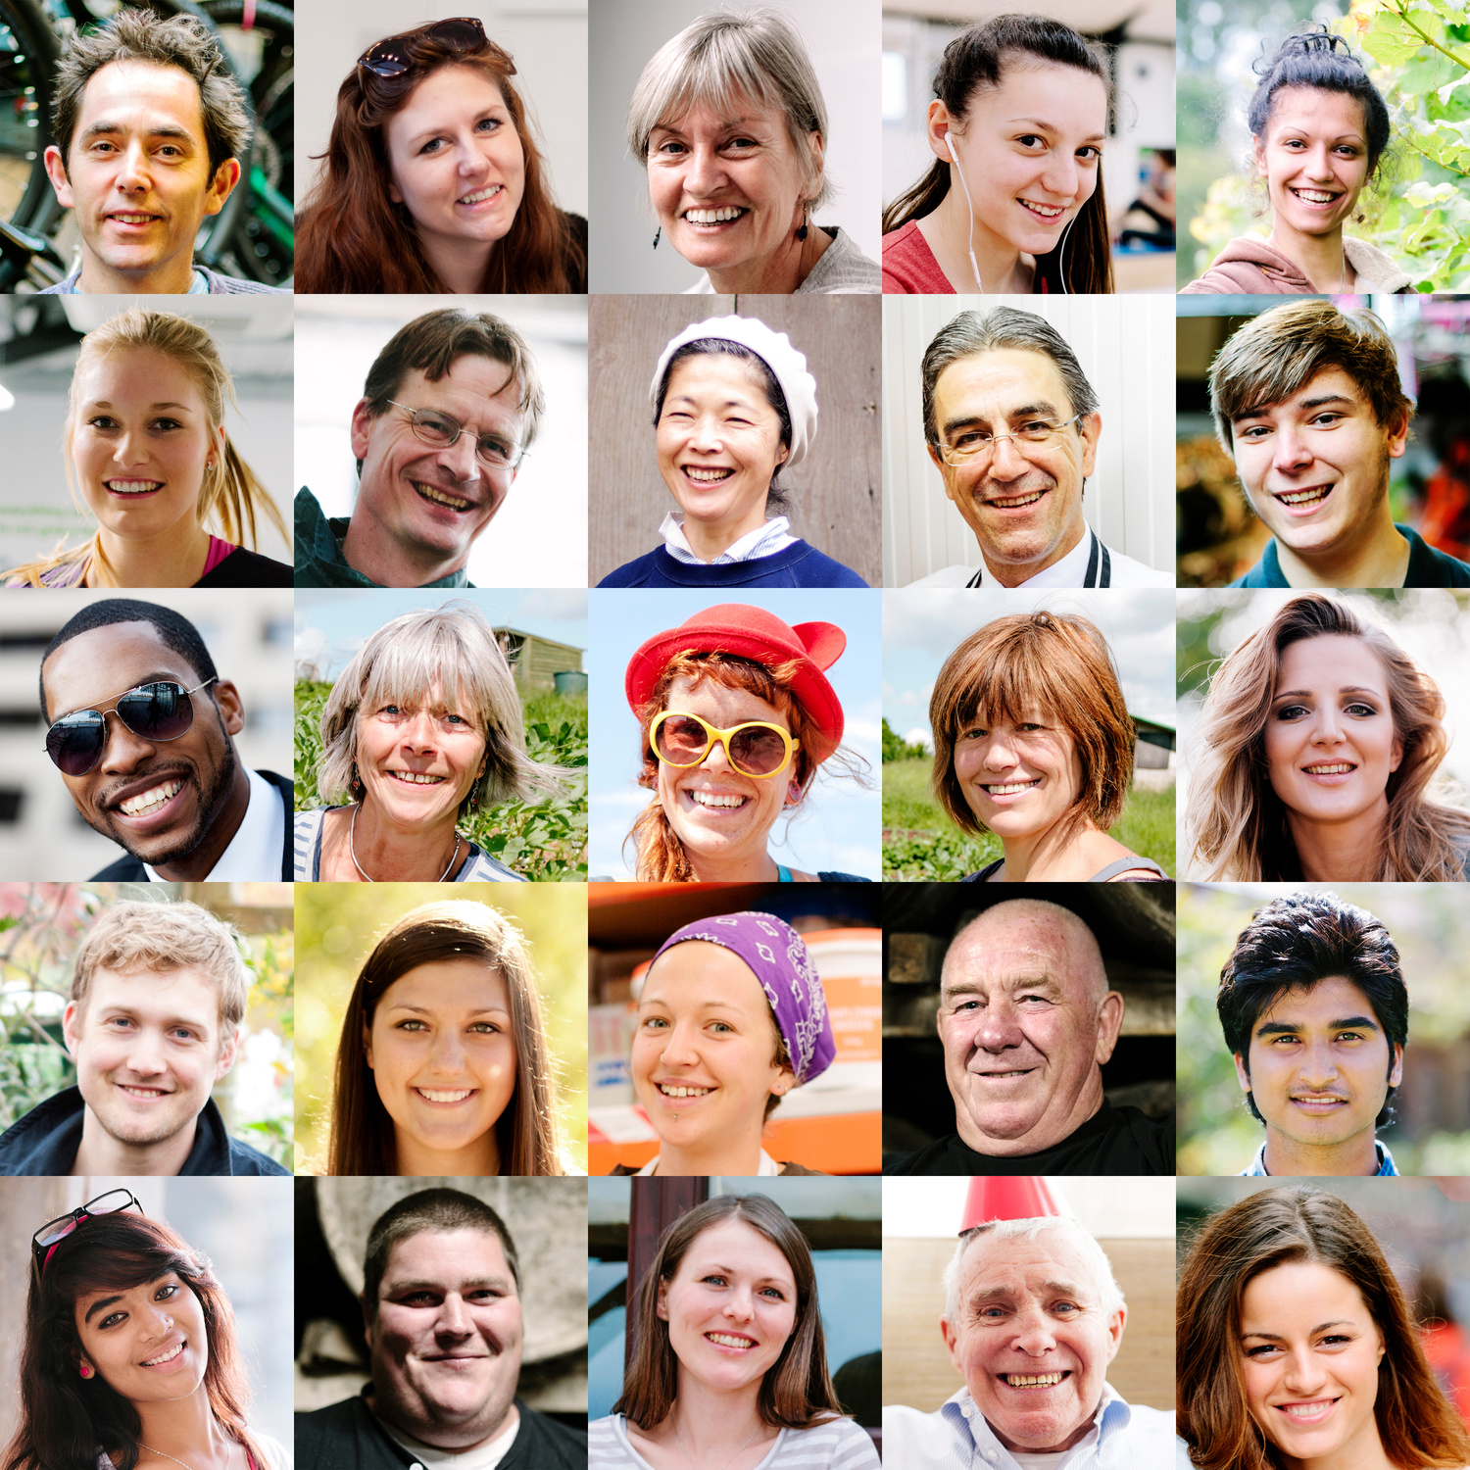
Pour ouvrir et célébrer - Invitation au grand repas - Luc 14,15-24
2.6.6. Célébration participative - 4 ateliers
  Atelier n°1 – Atelier du repas : Qui aimerais-tu inviter à ta table ?
Le parcours « Venez car tout est prêt ! » est proposé par l'Équipe œcuménique du canton de Vaud. Infos : enfance-familles@eerv.ch

Slide 4

Pour ouvrir et célébrer - Invitation au grand repas - Luc 14,15-24
2.6.6. Célébration participative - 4 ateliers
  Atelier n°2 - Atelier du témoignage
  Réfléchissez aux personnes que vous souhaiteriez inviter pour un repas.
  Prenez le temps de penser à l’organisation du repas : Quel menu prévoir ?Comment arranger votre lieu pour accueillir vos invité.es?
  Préparez une carte d’invitation.
Le parcours « Venez car tout est prêt ! » est proposé par l'Équipe œcuménique du canton de Vaud.
Infos : enfance-familles@eerv.ch

Slide 5
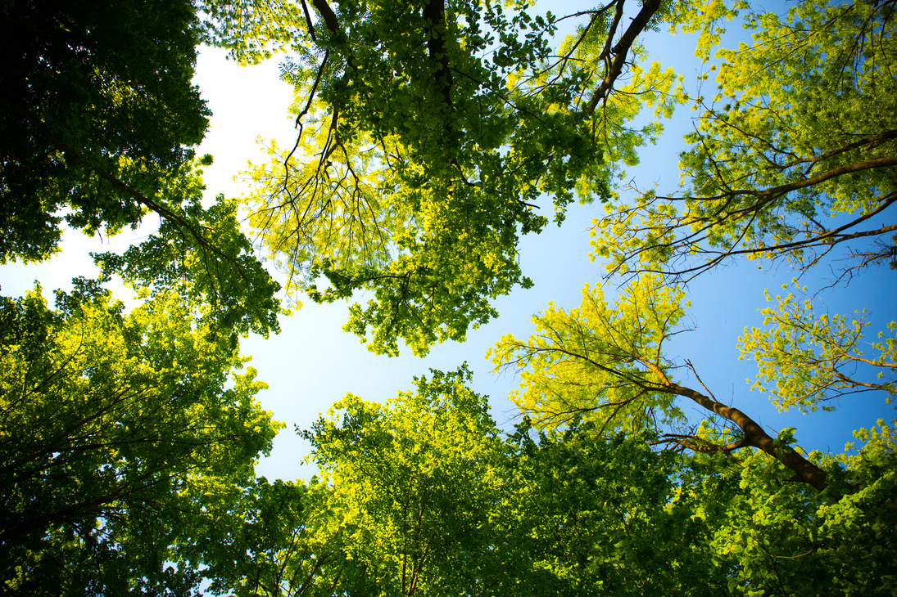
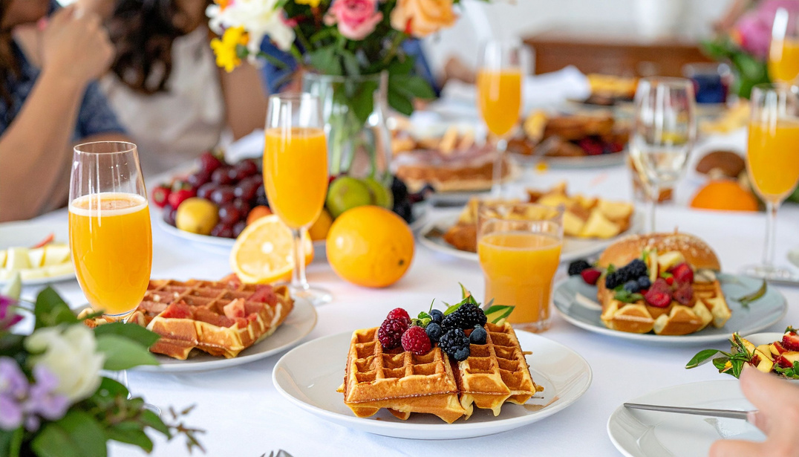
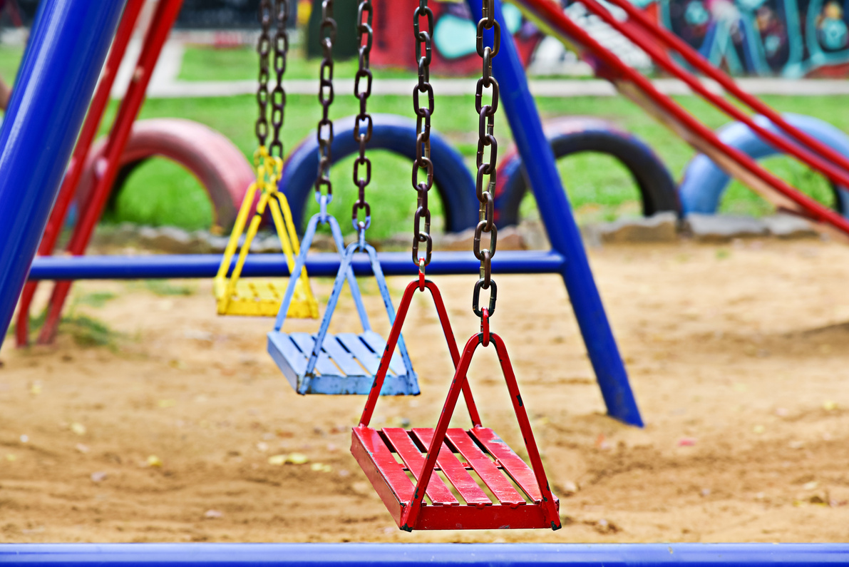
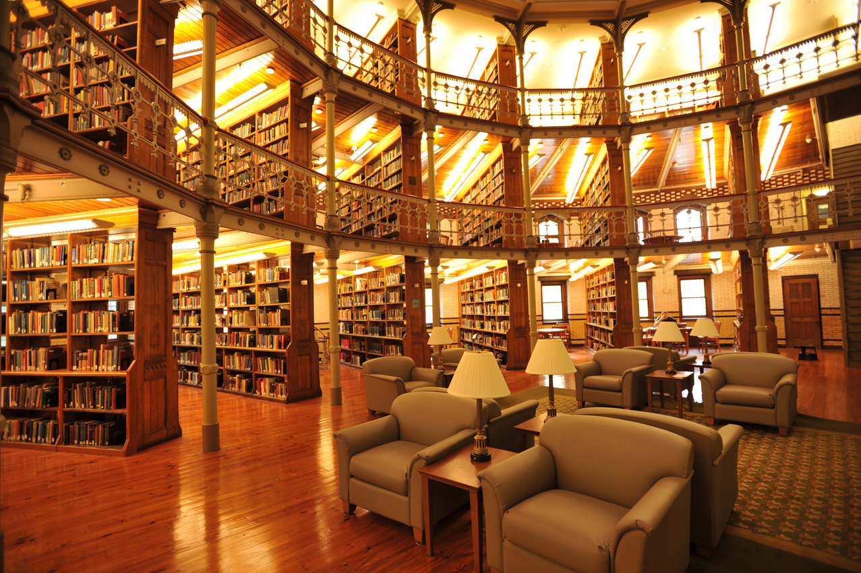
Pour ouvrir et célébrer - Invitation au grand repas - Luc 14,15-24
2.6.6. Célébration participative - 4 ateliers
  Atelier n°3 – Atelier du Royaume : à quoi voudriez-vous que votre Église ressemble ?
Sur une grande feuille, collez des images d’objets, de nature ou de personnes que vous aimeriez retrouver dans votre Église.
Le parcours « Venez car tout est prêt ! » est proposé par l'Équipe œcuménique du canton de Vaud. Infos : enfance-familles@eerv.ch

Slide 6

Pour ouvrir et célébrer - Invitation au grand repas - Luc 14,15-24
2.6.6. Célébration participative - 4 ateliers
Atelier n°4 – Atelier de la collation
Autour d’une collation, ouvrir un temps d’échanges sur la parabole :
  Quel est le moment que j’ai le mieux aimé ?
  Quel est le moment le plus important selon moi ?
15 Après avoir entendu ces mots, un de ceux qui étaient à table dit à Jésus : « Heureux celui qui prendra son repas dans le règne de Dieu ! » 16 Jésus lui raconta cette parabole : « Un homme offrit un grand repas auquel il invita beaucoup de monde. 17 À l'heure du repas, il envoya son serviteur dire aux invités : “Venez, car c'est prêt maintenant.” 18 Mais tous, l'un après l'autre, se mirent à s'excuser. Le premier dit au serviteur : “J'ai acheté un champ et il faut que j'aille le voir ; je te prie de m'excuser.” 19 Un autre lui dit : “J'ai acheté cinq paires de bœufs et je vais les essayer ; je te prie de m'excuser.” 20 Un autre encore dit : “Je viens de me marier et c'est pourquoi je ne peux pas venir.” 21 Le serviteur retourna auprès de son maître et lui rapporta ces réponses. Le maître de la maison se mit en colère et dit à son serviteur : “Va vite sur les places et dans les rues de la ville, et amène ici les pauvres, les infirmes, les aveugles et les boiteux.” 22 Après un moment, le serviteur vint dire : “Maître, tes ordres ont été exécutés, mais il y a encore de la place.” 23 Le maître dit alors à son serviteur : “Va sur les chemins de campagne, le long des haies, et insiste pour que les gens entrent, afin que ma maison soit remplie. 24 Je vous le dis : aucune des personnes qui avaient été invitées ne mangera de mon repas !” »
Le parcours « Venez car tout est prêt ! » est proposé par l'Équipe œcuménique du canton de Vaud. Infos : enfance-familles@eerv.ch

